Slide 1
Slidehood.com
Welcome To
fish hunting
Made by Le Thi Phuong

Slide 2
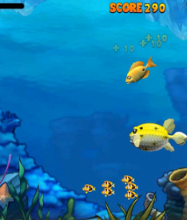
Giới thiệu
Slidehood.com
Game săn mồi đơn giản, thuộc thể loại casual.
Lấy ý tưởng từ game Cá lớn nuốt cá bé.

Slide 3
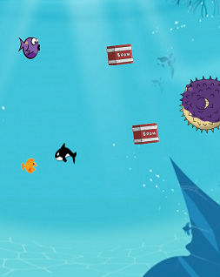
Cách chơi
Slidehood.com
Người chơi điều khiển player bằng chuột di chuyển qua lại và ăn các mục tiêu.
Khi số điểm đủ lớn. Player sẽ tăng level và có thể ăn được các mục tiêu lớn hơn
Trướng ngại vật sẽ được random. Người chơi sẽ chết khi chạm vào trướng ngại vật hoặc các mục tiêu có level lớn hơn.

Slide 4
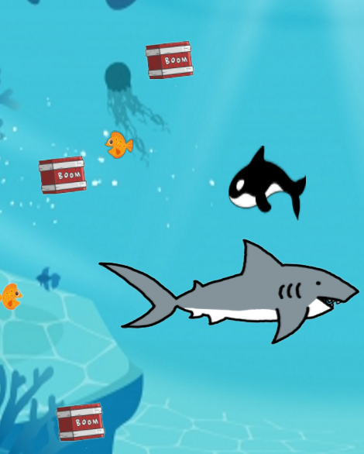
Độ khó
Điểm số càng tăng mức điểm để được tăng level càng cao.
Điểm số lớn khả năng chết cho chạm vào các trướng ngại vật lớn.

Slide 5
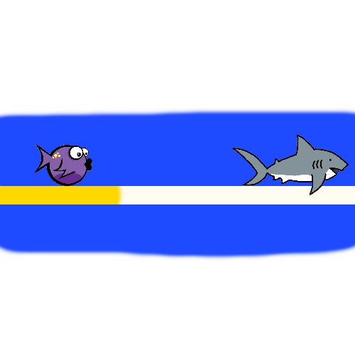
Slidehood.com
Option
Thanh chỉ Level
Biểu thị mức level hiện tại của người chơi. Và các mục tiêu người chơi có thể ăn được

Slide 6

Slidehood.com
Option
Boom
Xuất hiện trong quá trình chơi, tự biến mất sau khoảng thời gian.
Người chơi sẽ chết khi đụng vào boom.

Slide 7
Slidehood.com
Thank for watching

